Slide 1

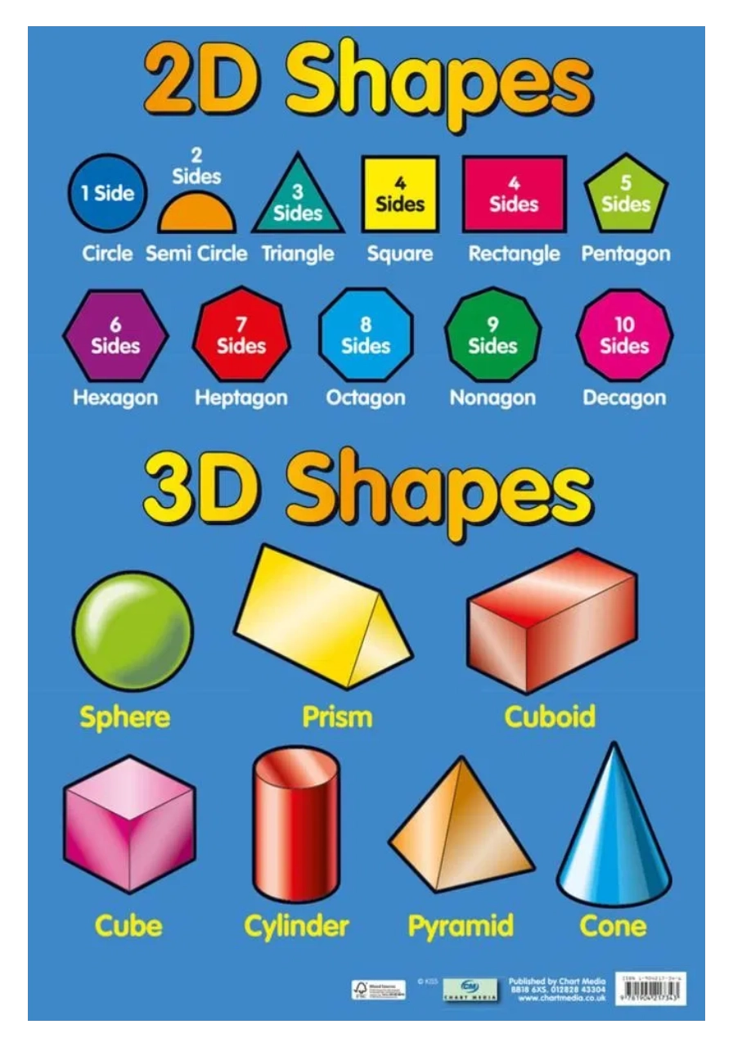
Resolução da Questão 3
Formas Geométricas
Enunciado:
Crie uma interface chamada
FormaGeometrica
com os
seguintes métodos:
Método
que retorna a área da forma geométrica.
calcularArea()
Método
que retorna o perímetro da forma (para formas 2D).
calcularPerimetro()
Método
que retorna o volume da forma (para formas 3D).
calcularVolume()
Implemente as classes
Retangulo
(2D) e
Caixa
(3D).
Implemente as classes
Circulo
(2D) e
Cilindro
(3D).
Crie uma classe de teste para verificar o funcionamento das implementações.

Slide 2

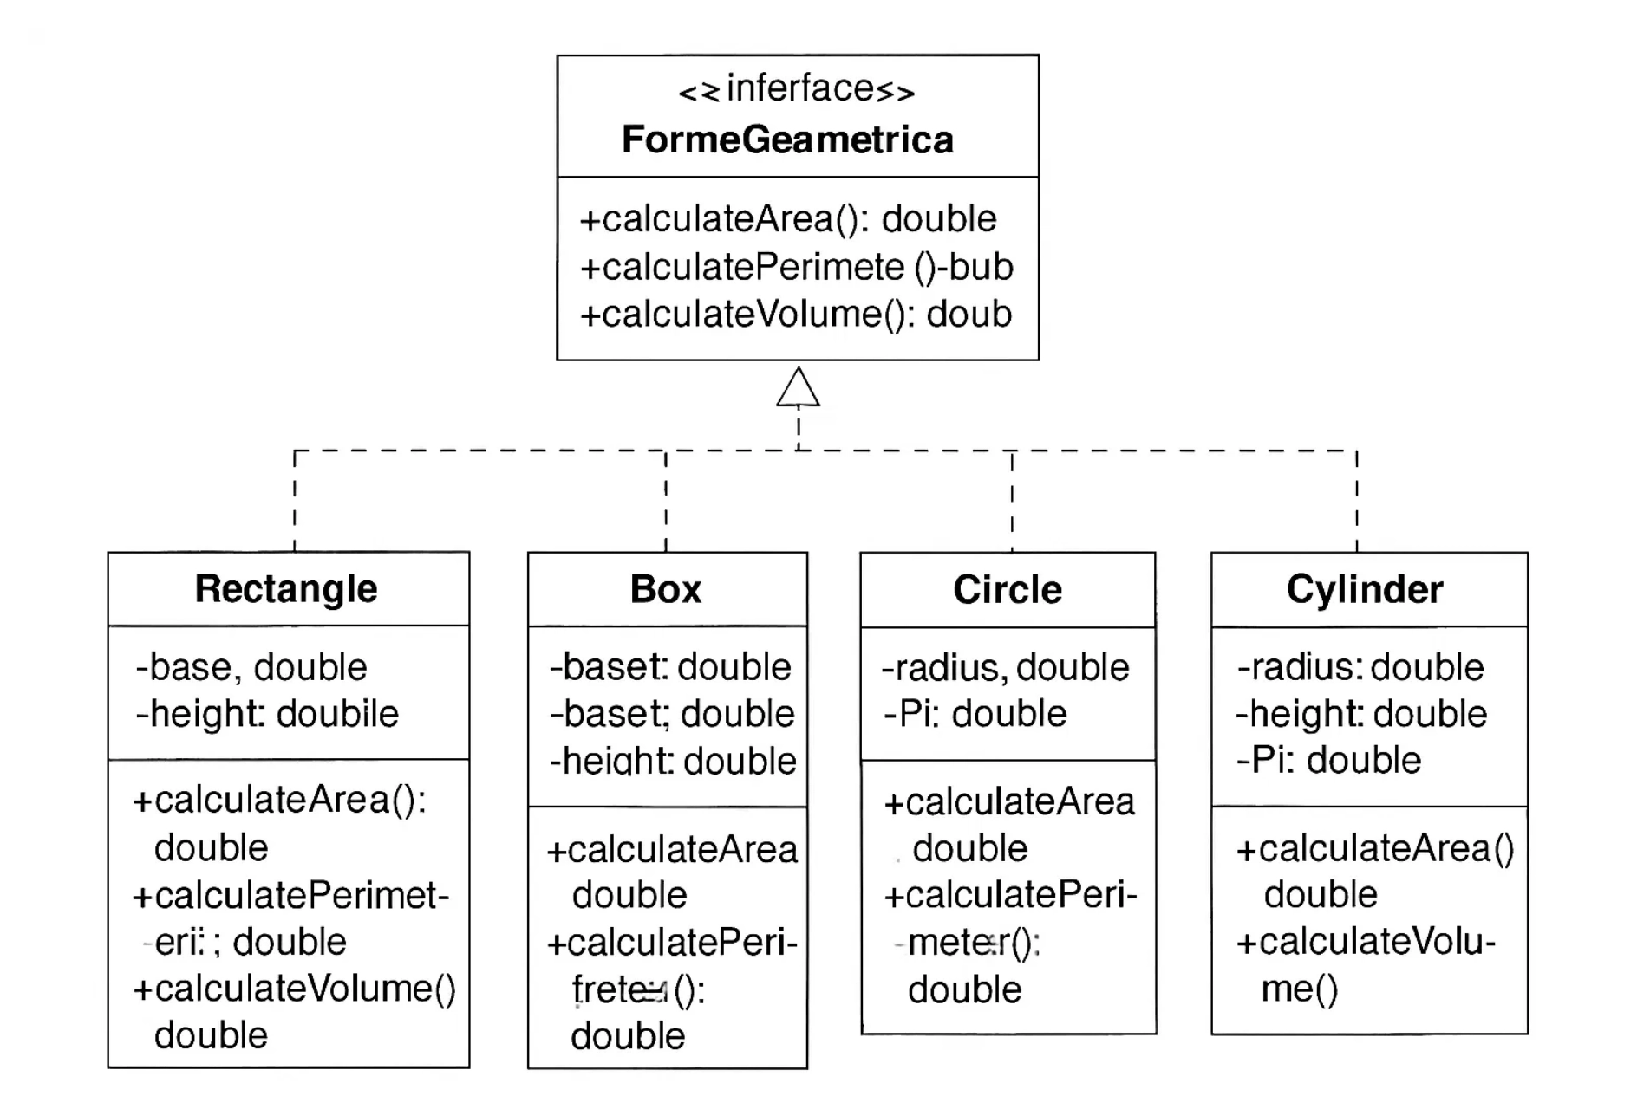
Estrutura da Interface e Classes
Hierarquia e implementação da interface FormaGeometrica
Interface FormaGeometrica:
public interface FormaGeometrica {
double calcularArea();
double calcularPerimetro(); // Para 2D
double calcularVolume(); // Para 3D
}
Estrutura do Projeto:
Interface:
FormaGeometrica
Formas 2D:
Retangulo, Circulo
Formas 3D:
Caixa, Cilindro
Todas as classes implementam a interface FormaGeometrica, mas as formas 2D retornam 0 para volume, e as formas 3D retornam 0 para perímetro.

Slide 3

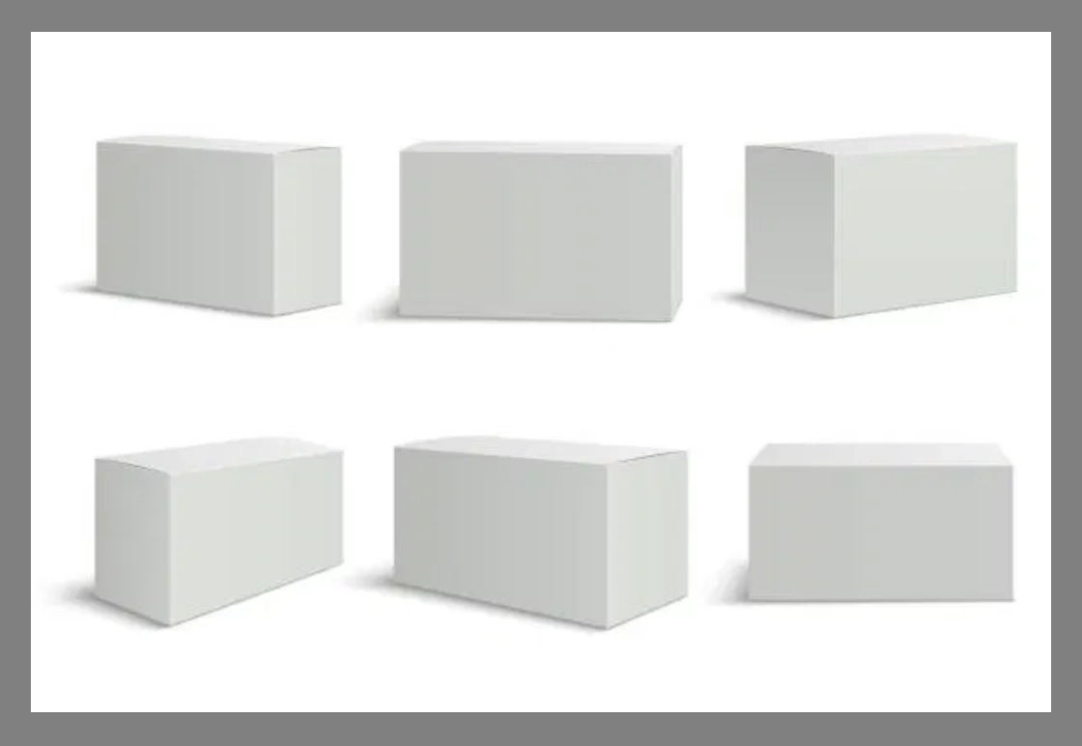
Classes Retangulo e Caixa
Implementação das formas retangulares 2D e 3D
Classe Retangulo (2D):
Classe Caixa (3D):
public class Retangulo implements FormaGeometrica {
private double base;
private double altura;
public Retangulo(double base, double altura) {
this.base = base;
this.altura = altura;
}
@Override
public double calcularArea() {
return base * altura;
}
@Override
public double calcularPerimetro() {
return 2 * base + 2 * altura;
}
@Override
public double calcularVolume() {
return 0; // Retângulo é 2D, não tem volume
}
}
public class Caixa implements FormaGeometrica {
private double base1;
private double base2;
private double altura;
public Caixa(double base1, double base2, double altura) {
this.base1 = base1;
this.base2 = base2;
this.altura = altura;
}
@Override
public double calcularArea() {
return 2 * (base1 * base2 + base1 * altura +
base2 * altura);
}
@Override
public double calcularPerimetro() {
return 0; // Caixa é 3D, não tem perímetro 2D
}
@Override
public double calcularVolume() {
return base1 * base2 * altura;
}
}

